Slide 1
第5讲
贪心算法
—一种求解最优化问题的有效算法

Slide 2
主要内容
5.1 引言
5.2 贪心策略的算法设计思想及分析方法
5.3. 贪心策略的经典应用（可选讲部分）

Slide 3
主要内容
5.1 引言
5.1.1 简单问题例的算法描述（最小生成树问题，单源点最短路径问题）
5.1.2 简单问题例算法的分析

Slide 4
5.1 引言
顾名思义，贪心算法总是作出在当前看来最好的选择。也就是说贪心算法并不从整体最优考虑，它所作出的选择只是在某种意义上的局部最优选择。当然，希望贪心算法得到的最终结果也是整体最优的。
虽然贪心算法不能对所有问题都得到整体最优解，但对许多问题它能产生整体最优解。如单源最短路径问题，最小生成树问题等。
在一些情况下，即使贪心算法不能得到整体最优解，其最终结果却是最优解的很好近似。

Slide 5

5.1.1 最小耗费生成树——Kruskal算法
定义8.1:
设G = (V, E)是一个具有含权边的连通无向图。G的一裸生成树(V, T)是G的作为树的子图。
如给G加权并且T的各边的权的和为最小值，那么(V,T)就称为最小耗费生成树或简称为最小生成树
问题描述
假设G为连通的，怎么找到最小生成树 (MST)?

Slide 6
5.1.1 Kruskal算法基本思想
工作原理：维护由许多生成树组成的一个森林，这些生成树逐步合并直到最终森林只由一棵树组成，这棵树就是最小耗费生成树。
Step 1:此算法先从对权以非降序排列着手。
Step 2:接着从由图的顶点组成而不包含边的森林(V, T)开始，重复下面的这一步，直到(V, T)被变换成一棵树：
设(V,T)是到现在为止构建的森林， e∈E-T为当前考虑的边，如果把e加到T中不生成一个回路，那么将e加入进T，否则丢弃。
这个处理在恰好加完n-1条边后结束。

Slide 7
5.1.1 Kruskal算法基本思想
2
4
2
4
1
11
3
1
6
1
6
9
7
6
4
3
5
2
3
13
5
(1,2)
(1,3)
(4,6)
(5,6)
(2,3)
(4,5)
(3,4)
(2,4)
(3,5)
1
2
3
4
6
7
9
11
13
!构成回路, 这条边被丢弃.
Success!

Slide 8
5.1.1 Kruskal算法的执行
数据结构来表示森林:
为有效地实现此算法，我们需要某种机制来检测加入边后是否构成回路。让它在算法的每个时刻来表示森林，并且在向T中添加边时动态检测是否有回路生成。
这种数据结构的一个合适选择是4.3节讨论过的不相交集表示法
开始时，图的每个顶点由一棵包含一个顶点的树表示
在算法的执行过程中，森林中的每个连通分量由一棵树来表示。

Slide 9
5.1.1 Kruskal算法——伪代码
第1步和第2步分别花费O(mlogm) 和Θ(n), 这里 m = |E|.
第7步执行n-1次总共要Θ(n)时间。
合并UNION运算执行n-1次，查找FIND运算最多2m次.
第5步花费Θ(1)，再加上第9步最多执行m次，它的总花费是O(m)。
由定理4.3，这两个运算的总花费是O(mlog*n)。
算法5.1.1 KRUSKAL
输入:包含n个顶点的含权连通无向图G=(V,E)。
输出:由G生成的最小耗费生成树T组成的边的集合。
1. 按非降序权重将E中的边排序
2.for 每条边v∈V
3. MAKESET{v}
4.end for
5.T={}
6.while |T|<n-1
7. 令 (x,y)为E中的下一条边.
8. if FIND(x) ≠FIND(y) then {检查x，y是否在同一颗树中}
9. 将(x,y) 加入 T
10 UNION(x,y)
11 end if
12. end while
Notes:
每个点v创建一个makeset
While循环中，对每条边的两个节点进行检查，
如果FIND(x) ==FIND(y)，表示在同一颗树中，也就是说，树中已经有了这条边，或者会构成回路，所以不能加入。

Slide 10

5.1.1 Kruskal算法——正确性证明
引理8.2: 在含权无向图中，算法KRUSKAL正确地找出最小生成树。
反证法：假设KRUSKAL生成的不是最小生成树
1).设KRUSKAL生成的树为G₀
2).假设存在G_{min}使得cost(G_{min})<cost(G₀) 则在G_{min}中存在<u,v>不属于G₀
3).将<u,v>加入G₀中可得一个环，且<u,v>不是该环的最长边(这是因为<u,v>∈G_{min})
4).这与KRUSKAL每次生成最短边矛盾
5).故假设不成立，命题得证.
Proof P241(or P153)

Slide 11
5.1.1 Kruskal算法——算法分析
第1步和第2步分别花费O(mlogm) 和Θ(n), 这里 m = |E|.
第7步恰好执行n-1次，总共要Θ(n)时间。合并运算执行n-1次，查找运算最多2m次.
第5步花费Θ(1)，再加上第9步最多执行m次，它的总花费是O(m)。由定理4.3，这两个运算的总花费是O(mlog*n)。
这样算法总的运行时间取决于排序步，也就是O(mlogm)
p153

Slide 12
5.1.1 最小耗费生成树 ——Prim算法
基本思想
设G=(V,E)，为了简便起见，V取整数集合 {1,2,…,n}.
算法从建立两个顶点集合开始: X={1}和Y={2,…,n} 。接着生长一棵生成树，每次一条边。
在每一步，它找出一条权重最小的边(x,y) ，这里x∈X，y ∈Y并且把y从Y移到X。重复这一步直到Y为空。

Slide 13
5.1.1 最小耗费生成树—— Prim算法
此算法概况如下：
T←{}; X←{1}; Y←V-{1}
while Y ≠{}
设(x,y)是最小权重的边，其中x∈X and y∈Y
X←X∪{y}
Y←Y-{y}
T←T∪{(x,y)}
end while

Slide 14
5.1.1 Prim算法——例子
2
4
1
11
3
1
6
9
7
6
4
2
3
13
5
Success!

Slide 15
5.1.1 Prim算法——伪代码
算法 PRIM
输入:含权连通无向图G=(V,E), 其中 V={1,2,..,n}.
输出:由G生成的最小耗费生成树T组成的边的集合。
1.T←{}; X←{1}; Y←V-{1}
2.for y←2 to n
3. if y 邻接于1 then
4. N[y]←1
5. C[y]←c[1,y]
6. else C[y]←∞
7. end if
8.end for NEXT PAGE
第1步耗费 Θ(n)时间.
第2步的for循环需要时间Θ(n) .
第3步到第6步需要时间O(n).
Notes:
N[y]存储的是y点与1点之间的邻接关系，相邻=1
C[y]存储的是与1点邻接的y点的路径长度(权值)，每个与1邻接的点都计算一遍存入C[y]。

Slide 16
5.1.1 Prim算法——伪代码
算法 PRIM
9. for j←1 to n-1 {寻找n-1 条边}
10. 令y∈Y 使得 C[y] 最小
11. T←T∪{y,N[y]} {将边(y,N[y]) 加入 T}
12. X←X∪{y} {将顶点y 加入 X}
13. Y←Y-{y} {从Y删除顶点}
14. for 每个邻接于y的顶点 w ∈Y
15. if c[y,w]<C[w] then
16. N[w]←y
17. C[w]←c[y,w]
18. end if
19. end for
20. end for
第10步搜索离X最近的顶点y，每迭代一次需要花费时间Θ(n) ，而这一步执行了n-1次，所以第10步一共花费时间Θ(n²)
第11步、第12步和第13步，每迭代一次花费时间Θ(1) 总共花费时间Θ(n) 。
第14步的for循环执行了2m次，第14步一共需要的时间是Θ(m)
Notes:
N[w]存储的是w点与前一个点y之间的邻接关系，用于表示{y,N[y]}这条边
C[w]存储的是与y点邻接的w点的路径长度(权值)，每个与y邻接的点都计算一遍。
令y∈Y 使得 C[y] 最小：查询所有Y中的y点的C[y]最小值
14~17步：将经过y点到w点的最短距离找到，并更新N[w],和C[w]

Slide 17
5.1.1 Prim算法——算法分析
第1步耗费 Θ(n)时间.
第2步的for循环需要时间Θ(n) .第3步到第6步需要时间O(n).
第10步搜索离X最近的顶点y，每迭代一次需要花费时间Θ(n) ，而这一步执行了n-1次，所以第10步一共花费时间Θ(n²)
第11步、第12步和第13步，每迭代一次花费时间Θ(1) 总共花费时间Θ(n) 。
第14步的for循环执行了2m次，第14步一共需要的时间是Θ(m)
…P156
这就得到了算法的时间复杂性是Θ(m+n²)

Slide 18
5.1.1 Prim算法——稠图的线性时间算法
基本思想
现在要改进算法PRIM，就像曾经对算法DIJKSTRA所做的那样，目标是把m= o(n²)的那类图的时间复杂性从Θ(n²)减少到O(mlogn) 。以后还要进一步改进它，使在稠图情况下，可以在对边数的线性时间内运行。
就像在算法SHORTESTPATH中那样，基本思想是用最小堆数据结构(见4.2节)来保持边界顶点集，使得可以在O(logn)时间内取得Y集中的顶点y，这个y和V-Y集中一个顶点连接的边的耗费是最小的。修改后的算法在算法MST中给出。

Slide 19
算法 MST
输入:含权连通无向图G=(V,E), where V={1,2,..,n}.
输出:由G生成的最小耗费生成树T组成的边的集合。假设我们已有一个空堆H.
1. T←{}; Y←V-{1}
2. for y←2 to n
3. if y 邻接于1 then
4. N[y]←1
5. key(y)←c[1,y]
6. INSERT(H,y)
7. else key(y)←∞
8. end if
9. end for NEXT PAGE

Slide 20
算法 MST
10. for j←1 to n-1 {查找n-1 条边}
11. y←DELETEMIN(H)
12. T←T∪{(y,N|y|)} {添加边(y,N|y|)到T}
13. Y←Y-{y} {从Y删除顶点y}
14. for 每个邻接于y的顶点w∈ Y
15. if c[y,w]<key(w) then
16. N[w]←y
17. key(w)←c[y,w]
18. end if
19. if w H then INSERT(H,w)
20. else SIFTUP(H,H⁻¹(w))
21. end for
22. end for

Slide 21

5.1.1 Prim算法——算法分析
定理
给出一个含权无向图G，算法MST在O(mlogn)时间内找出最小耗费生成树。如果图是稠密的，即如果时于某个ε>0, m ≥n^{1+ε}，那么它可以被进一步改进为在O(m/ε) 时间内运行。

Slide 22
5.1.1单源点最短路径问题
问题描述:
设G = (V, E)是一个每条边有非负长度的有向图，有一个特异顶点s称为源。
单源最短路径问题，或者简称为最短路径问题，是要确定从s到V中每一个其他顶点的距离，这里从顶点s到顶点x的距离定义为从s到x的最短路径的长度。

Slide 23
5.1.1单源点最短路径问题——Dijkstra算法基本思想
贪心技术: Select the path in nonincreasing order.
为简便起见，我们假设V={1,2,…,n}, s=1.
初始时，将顶点分为两个集合X = {1} 和 Y = {2,3,...,n}。这样做的目的是让X包含这样的顶点集合:从源点到这些顶点的距离已经确定。
在每一步中，我们选定源点到它的距离己经获得的一个顶点y ∈ Y ，并将这个顶点移到X中。
与Y中的每个顶点y联系的是标记λ[y]，它是只经过X中顶点的最短路径的长度，一旦顶点y ∈ Y移到X中，与y相邻的每个顶点 w ∈ Y的标记就被更新，这表示找到了经过y到w的更短路径。

Slide 24
5.1.1Dijkstra算法——伪代码
算法 DIJKSTRA
输入:含权有向图G=(V,E), where V={1,2,…,n}.
输出: G中顶点1到其他顶点的距离。
1. X={1}; Y←V-{1}; λ[1]←0
2. for y←2 to n
3. if y 相邻于 1 then λ[y]←length[1,y]
4. else λ[y]← ∞
5. end if
6.end for
7.for j←1 to n-1
8. 令y ∈Y 使得λ[y] 最小
9. X←X ∪{y} {将顶点y 加入X}
10. Y←Y-{y} {将顶点y 从 Y中删除}
11. for 每条边(y,w)
12. if w ∈Y and λ[y]+length[y,w]< λ[w] then
13. λ[w]← λ[y]+length[y,w]
14. end for
15. end for
第1步: Θ(n) 时间.
第3步 和第4步: 分别为Θ(n) 和O(n)
第8步: Θ(n²).
第9步和第 10步:每次迭代花费时间Θ(1) ，共用了Θ(n) 时间.
第11步和第12步共需要时间Θ(m). 这里m=|E|.
Notes:
12步，从起始点1,经过y点到达w点的距离λ[y]+length[y,w]，是否比原来的距离λ[w]更小

Slide 25

5.1.1Dijkstra算法——例子
3
Y
2
4
 | 3 | 4 | 5 | 6
 | 12 | ∞ | ∞ | ∞
1
15
2
1
6
1
9
4
13
3 |  | 5 | 6
10 |  | ∞ | ∞
12
4
3
5
4
4
5
X
{1}
{1,2}
{1,2,4}
{1,2,4,3}
{1,2,4,3,5}
{1,2,4,3,5,6}
 | 5 | 6
 | 17 | 19
3
8
5
 | 6
 | 19
Success!
13
6
17

Slide 26
5.1.1Dijkstra算法——正确性证明
引理8.1:
在算法DIJKSTRA中，当顶点y在第8步中被选中，如果标记λ[y] 是有限的，那么、 λ[y] = δ[y]。(δ[y] 表示从源点x到y的距离）
证明：
对顶点离开集合Y并进入X的次序做归纳。
第1个离开的顶点是1，我们有λ[1]=δ[1]=0。假设引理中的结论对于所有在y前离开Y的顶点都成立。
因为λ[y]是有限的，则必存在从1到y的路径，它的长是λ[y]。设π=1,…,x,w,…,y是从1到y的最短路径，其中x是在y前最迟离开Y的顶点。我们有λ[y] ≤ λ[w] ≤ λ[x]+length(x,w)=δ[x]+length(x,w)= δ[w] ≤ δ[y].
上述的证明基于这样一个假设，即所有的边长都是非负的。
p149
Notes:
因为Y先于w离开Y，所以λ[y] ≤ λ[w]

Slide 27

5.1.1Dijkstra算法——算法分析
第1步: Θ(n) 时间.
第3步 和第4步: 分别为Θ(n) 和O(n)
第8步: Θ(n²).
第9步和第 10步:每次迭代花费时间Θ(1) ，共用了Θ(n) 时间.
第11步和第12步共需要时间Θ(m). 这里m=|E|.
根据以上得出算法的时间复杂性是Θ(m+n²) = Θ(n²).
p149
定理 8.1
给出一个边具有非负权的有向图G和源顶点s ，算法DIJKSTRA在时间Θ (n²)内找出从s到其他每一顶点距离的长度

Slide 28

5.1.1Dijkstra算法——稠图的线性时间算法
基本思想:
用最小堆数据结构来保持集合Y中的顶点，使Y组中离V-Y最近的顶点y可以在O(log n)时间内被选出
与每个顶点v相关的键就是它的标记λ[v].
最后的算法如算法SHORTESTPATH所示

Slide 29
算法 SHORTESTPATH
输入:含权有向图G=(V,E), where V={1,2,..,n}.
输出: G中顶点1到其他顶点的距离。假设已有一个空堆H。
1.Y←V-{1}; λ[1]←0; key(1)← λ[1]
2.for y←2 to n
3. if y 邻接于1 then
4. λ[y]=length[1,y]
5. key(y)← λ[y]
6. INSERT(H,y)
7. else
8. λ[y]← ∞
9. key[y]← λ[y]
10. end if
11. end for NEXT PAGE
Notes:
1、H中存放的是Y中的点，每次删除一个，表示移除距离最小的点到X中去；
2、插入一个新的点：与源点距离是∞的点不会插入H中，当计算出新的点距离不再是∞，则插入H

Slide 30
算法 SHORTESTPATH
12. for j←1 to n-1
13. y←DELETEMIN(H)
14. Y←Y-{y} {将顶点y从Y删除}
15. for每个邻接于y的顶点w ∈Y
16. if λ[y]+length[y,w]< λ[w] then
17. λ[w]← λ[y]+length[y,w]
18. key(w)← λ[w]
19. end if
20. if w H then INSERT(H,w)
21. else SIFTUP(H,H⁻¹(w)) {H⁻¹(w)返回w在H中的位置}
22. end if
23. end for
24. end for
这里共有n -1个DELETEMIN运算，n-1 个INSERT 运算，最多m-n+1 个SHIFTUP 运算。
每个堆运算用O(logn)时间，得到总共需要 O(mlog n) 的时间。
Notes:
第20步：如果w不在H中（之前为无穷大），则插入；
第21步：如果w已经再H中，则上移操作，因为新的λ[w]要比上一次小
1、共有n -1个DELETEMIN运算：总共在堆里删除n-1次根节点，
2、n-1 个INSERT 运算：总共在堆里插入n-1次节点，
3、最多m-n+1 个SHIFTUP 运算：有m条边，要计算m次最短路径，并更新最短值，去除插入值的情况，因此会有最多m-n+1 个SHIFTUP 运算；

Slide 31

5.1.1Dijkstra算法——算法分析
需要强调的:输入算法的是邻接表，如果用邻接矩阵，我们最终会得到一个Θ(n²)时间的算法。
运行时间主要取决于堆运算。
这里共有n -1个DELETEMIN运算，n-1 个INSERT 运算，最多m-n+1 个SHIFTUP 运算。每个堆运算用O(logn)时间，得到总共需要 O(mlog n) 的时间。
定理8.2
给出具有非负权重的边和源顶点s的图G，算法SHORTESTPATH可在O(m logn)时间内找出从s到其他每一个顶点的距离。
如果图是稠密的，即对于某个ε>0 ，m ≥n^{1+ε}，那么它可以被改善为在时间time O(m/ε)内运行。P151
Notes:
1、共有n -1个DELETEMIN运算：总共在堆里删除n-1次根节点，
2、n-1 个INSERT 运算：总共在堆里插入n-1次节点，
3、最多m-n+1 个SHIFTUP 运算：有m条边，要计算m次最短路径，并更新最短值，去除插入值的情况，因此会有最多m-n+1 个SHIFTUP 运算；

Slide 32
5.1.1Floyd与Dijkstra算法比较
Dijkstra算法,图所有边权值都为非负的; Floyd算法,不允许所有权值为负的回路,
Dijkstra只可以求出任意点到达源点的最短距离; Floyd可以求出任意两点间的最短距离,
Dijkstra算法的思想是贪心, Floyd算法的思想是动态规划
Dijkstra时间复杂度O(n²)， Floyd算法O(n³)
Dijkstra 算法 在网络中用得多，一个一个节点添加，加一个点刷一次路由表。Floyd 算法把所有已经连接的路径都标出来，再通过不等式比较来更改路径。

Slide 33
主要内容
5.2 贪心策略的算法设计思想及分析方法
5.2.1 可行解、部分可行解、贪心解与最优解
5.2.2 贪心准则/贪心度量
5.2.3 贪心算法一般框架及特点分析
5.2.4 贪心准则的重要性（分数背包问题为例）
5.2.5 贪心解为最优解的正确性证明（分数背包问题为例）
5.2.6 贪心策略和动态规划策略的异同点

Slide 34
5.2.1 可行解、部分可行解、贪心解与最优解

Slide 35
5.2.2 贪心准则/贪心度量
贪心算法在少量计算的基础上做出正确猜想而不急于考虑以后的情况。
它一步步地来构筑解。每一步均是建立在局部最优解的基础之上，而每一步又都扩大了部分解的规模。
做出的选择产生最大的直接收益而又保持可行性。
因为每一步的工作很少且基于少量信息，所得算法特别有效。
算法由一个简单的迭代过程构成，在维持可行性的前提下它选择能产生最大直接利益的项。
贪心算法产生全局最优解的最重要因素是选择策略。

Slide 36
5.2.3 贪心算法一般框架及特点分析
Algorithm GREEDY(A,n)
solution←Ø
for i←1 to n do
x←SELECT(A)
if FEASIBLE(solution,x)
then solution←UNION(solution,x)
end if
end for
return (solution)

Slide 37
贪心算法特点
对于一个具体的问题，怎么知道是否可用贪心算法解此问题，以及能否得到问题的最优解呢?这个问题很难给予肯定的回答。
但是，从许多可用贪心算法求解的问题中我们看到这类问题一般具有2个重要的性质：贪心选择性质和最优子结构性质。

Slide 38
贪心选择性质
所谓贪心选择性质是指所求问题的整体最优解可以通过一系列局部最优的选择，即贪心选择来达到。这是贪心算法可行的第一个基本要素，也是贪心算法与动态规划算法的主要区别。
动态规划算法通常以自底向上的方式解各子问题，而贪心算法则通常以自顶向下的方式进行，以迭代的方式作出相继的贪心选择，每作一次贪心选择就将所求问题简化为规模更小的子问题。
对于一个具体问题，要确定它是否具有贪心选择性质，必须证明每一步所作的贪心选择最终导致问题的整体最优解。

Slide 39
最优子结构性质
当一个问题的最优解包含其子问题的最优解时，称此问题具有最优子结构性质。问题的最优子结构性质是该问题可用动态规划算法或贪心算法求解的关键特征。
贪心算法和动态规划算法都要求问题具有最优子结构性质，这是2类算法的一个共同点。但是，对于具有最优子结构的问题应该选用贪心算法还是动态规划算法求解? 是否能用动态规划算法求解的问题也能用贪心算法求解?

Slide 40
5.2.4 贪心准则的重要性——分数背包问题
问题描述:
给出n个大小为s₁, s₂,... , s_{n},值为v₁ ,v₂,...,v_{n}的项目，并设背包容量为C,要找到非负实数x₁,x₂,…x_{n}使和
在约束
下最大

Slide 41
5.2.4 贪心准则的重要性——例子
n=3, C=20, (v1,v2,v3)=(25,24,15),
(s1,s2,s3)=(18,15,10)
可行方案:
(x1,x2,x3) Σs_{i}x_{i} Σv_{i}x_{i}
(1)(1/2,1/3,1/4) 16.5 24.5
(2)(1,2/15,0) 20 28.2
(3)(0,2/3,1) 20 31
(4)(0,1,1/2) 20 31.5

Slide 42
选择策略-1
从剩下的物品中选择最大价值的物品装入背包，得到：
方案(2)(1,2/15,0) 20 28.2 (非最优)
原因：虽然价值很大，但是容量的消耗太快

Slide 43
选择策略-2
从剩下的物品中选择最小尺寸的物品装入背包。
方案(3) (0,2/3,1) 20 31 (非最优)
原因：虽然容量损耗较少，但是价值增长速度太慢

Slide 44
选择策略-3
从剩下的物品中选择最大v_{i}/s_{i}比率的物品装入背包。
Solution (4) (0,1,1/2) 20 31.5 (最优)

Slide 45
5.2.4 贪心准则的重要性——分数背包问题
Step 1:
每项计算y_{i}=v_{i}/s_{i，}即该项值和大小的比
Step 2:
再按比值的降序来排序，从第一项开始装背包，然后是第二项，依次类推，尽可能地多放，直至装满背包。

Slide 46
算法Greedy-KNAPSACK
输入: 按照v(i)/s(i)比率降序排列的 n个物品的容量数组s[1..n]和物品价值数组v[1..n]; 背包的总容量C, 物品的数量n
输出: 最优贪心算法结果x[1..n]
for i ← 0 to n {初始化x[i] }
x[i] ← 0
end for
cu ← C
for i ← 0 to n {物品按次序装入背包 }
if s[i] > cu then
exit
end if
x(i)← 1
cu ←cu-s(i) {剩余背包容量}
end for
if i ≤n then x(i) ←cu/s(i) end if {最后剩余背包容量中装入物品i的比率}
return x
Notes:
X[]中存放的是每个物品放入背包的比例，如1表示全放，1/2表示放该物体的1/2.

Slide 47
5.2.5 贪心解为最优解的正确性证明
贪心算法最难的部分从不在于问题的求解，而在于正确性的证明，常用的证明方法有归纳法和交换论证法。
归纳法：对算法进行步数归纳或问题规模归纳
交换论证法：从最优解出发，在保证最优性不变的前提下，从一个最优解进行逐步替换，从而得到贪心策略的解

Slide 48
5.2.5 贪心解为最优解的正确性证明
最优装载问题:
n个集装箱1,2…,n装上轮船，集装箱i的重量为w _{i} ,轮船载重量限制为c,无体积限制。如何使装上船的集装箱最多。(假设每个集装箱重量小于c)
贪心策略:将集装箱按照从轻到重排序，轻者先装
正确性证明：对规模归纳
设箱子标号按照从轻到重记为1,2,…,n
n = 1 贪心选择显然得到最优解
假设对规模n-1的输入得到最优解，证明对规模n的输入也得到最优解

Slide 49
5.2.6 贪心策略和动态规划策略的异同点
与动态规划算法比较:
贪心算法通常用来于求解最优化问题，即量的最大化或最小化。
然而，贪心算法不像动态规划算法，它通常包含一个用以寻找局部最优解的迭代过程。在某些实例中，这些局部最优解转变成了全局最优解，而在另外一些情况下，则无法找到最优解。

Slide 50
主要内容
5.1 贪心策略的经典应用（可选讲部分）
5.3.1 货郎担问题的算法描述、算法分析、正确性证明、程序实现
5.3.2 最优归并模式问题的算法描述、算法分析、正确性证明、程序实现
5.3.3 多段图问题的算法描述、算法分析、正确性证明、程序实现
5.3.4 带期限作业排序问题的算法描述、算法分析、正确性证明、程序实现
5.3.5 霍夫曼编码树问题的算法描述、算法分析、正确性证明、程序实现
5.3.6 活动选择问题的算法描述、算法分析、正确性证明、程序实现
5.3.7 集合覆盖问题的算法描述、算法分析、程序实现（贪心解不一定是最优解）

Slide 51
5.3.1货郎担问题
货郎担问题也叫旅行商问题，即TSP问题（Traveling Salesman Problem），是数学领域中著名问题之一。
问题描述：某售货员要到若干个城市销售货物，已知各城市之间的距离，要求售货员选择出发的城市及旅行路线，使每个城市经过一次，最后回到原出发城市，而总路程最短。
相当于求距离最短的哈密尔顿回路，需求从各城市出发的最短回路，再对n条回路求极小值。
回路最短——贪心选择距离短的路线

Slide 52
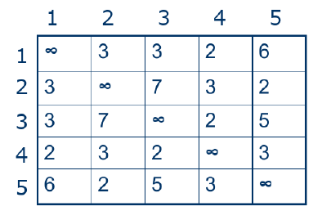
5.3.1货郎担问题
例:假设5个城市的费用矩阵为:
从城市1出发:1->4->3->5->2->1，总距离14
从城市2出发:2->5->4->1一>3->2，总距离17
其它城市同理，再在5条回路中选择最小距离。

Slide 53
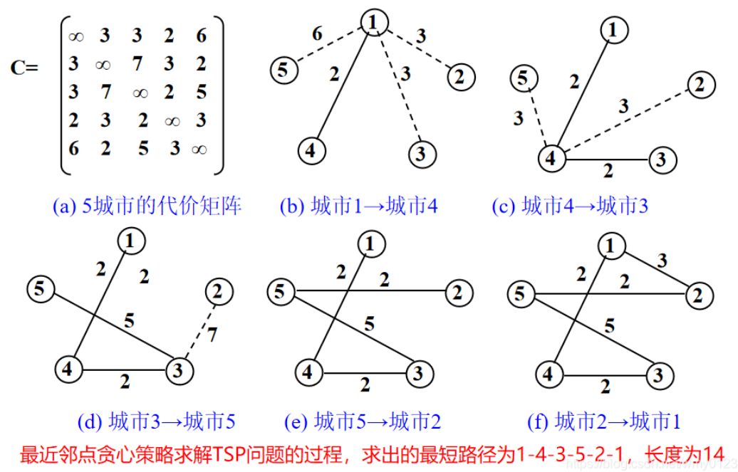
5.3.1货郎担问题——最近邻点贪心策略

Slide 54
5.3.1货郎担问题
从城市1出发:1->4->3->5->2->1，总距离14
从城市2出发:2->5->4->1->3->2，总距离17
其它城市同理，再在5条回路中选择最小距离。

Slide 55
5.3.1货郎担问题——时间复杂度
时间复杂度分析:
从一个城市出发的最短回路计算为0 (n²)，共n个城市，故时间复杂度为0 (n³)，远小于穷举法的n!。

Slide 56
5.3.1货郎担问题——最优解分析
最优解分析可得:
从城市1出发最优路线:1->2->5->4->3->1，距离13
贪心法求解货郎担问题不具有贪心选择性生质和最优子结构性质。只能得到近似解，不能得到最优解。

Slide 57
5.3.2最优归并模式问题
假设两个分别包含n个和m个记录的已分类文件可以在o(n+m)时间内归并在一起而得到一个分类文件。当要把两个以上的已分类文件归并在一起时，可以通过成对地重复归并已分类的文件来完成。
例如，假定x1，x2，x3，x4是要归并的文件，则可以首先把xl和x2归并成文件yl，然后将yl和x3归并成y2，最后将y2和x4归并，从而得到想要的分类文件；也可以先把x1和x2归并成y1，然后把x3和x4归并成y2，最后归并y1和y2而得到想要的分类文件。

Slide 58
5.3.2最优归并模式问题——问题描述
问题描述： 给出n个文件，则有许多种把这些文件成对地归并成一个单一分类文件的方法。不同的配对法要求不同的计算时间。现在所要论及的问题是确定一个把n个已分类文件归并在一起的最优方法(即需要最少比较的方法)。

Slide 59
赫夫曼树及其应用
赫夫曼树：带权路径长度最短的树称为赫夫曼树或最优树。
路径：树的根结点到其余结点的分支。
结点的路径长度：从根结点到该结点的路径上分支的数目。
结点的带权路径长度：从树根到该结点之间的路径长度与该结点上所带权值的乘积。
树的带权路径长度：树中所有叶子结点的带权路径长度之和。
在所有含n个叶子结点、并带相同权值的m叉树中，必存在一棵其带权路径长度取最小值的树，称为“最优树”

Slide 60

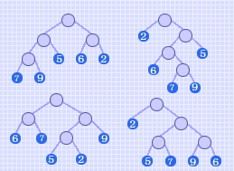

Slide 61
赫夫曼树的构造
(1) 根据给定的n个权值{w1, w2, …, wn}，构造n棵二叉树的集合F = {T1, T2, …, Tn}，其中每棵二叉树中均只含一个带权值为wi的根结点,其左、右子树为空树;
(2) 在F中选取其根结点的权值为最小的两棵二叉树，分别作为左、右子树构造一棵新的二叉树，并置这棵新的二叉树根结点的权值为其左、右子树根结点的权值之和;（根结点的权值=左右孩子权值之和，叶结点的权值= Wi)。
(3) 从F中删去这两棵树，同时加入刚生成的新树;
(4) 重复(2)和(3)两步，直至F中只含一棵树为止。

Slide 62
5.3.2最优归并模式问题——最优度量标准
最优归并模式：赫夫曼树
最优度量标准：带权路径长度最小

Slide 63
5.3.2最优归并模式问题——例子
例：将5个长度分别为{20，30，30，10，5}的有序文件（F1, F2, F3, F4, F5） 两两合并成一个有序文件。
Algorithms Design Techniques and Analysis

Slide 64
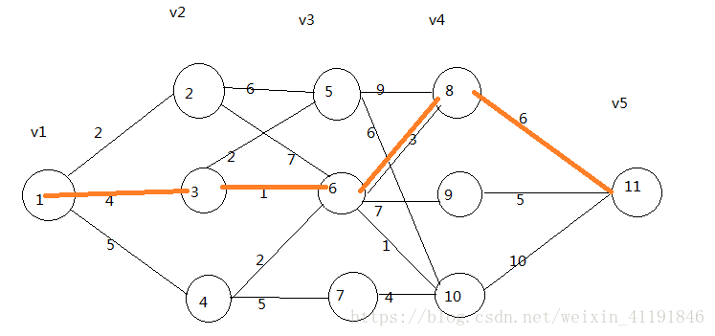
5.3.3多段图问题
按照贪心算法的思路解决问题可以得到：v1到v2：1到2最短，所以选择2，总长s为2。v2到v3：2到5最短，所以选择5，总长为2+6=8。v3到v4：5到10最短，所以选择10，总长为8+6=14。v4到v5：10到11，总长为14+10=24。所以最短路径为1,2,5,10,11但是这明显不是最短路径，所以通过贪心算法思路解决的话是错误的。

Slide 65
5.3.4带期限作业排序问题——问题描述
问题描述：
带有期限的作业排序要解决的是操作系统中单机、无资源约束且每个作业可在等量的时间内完成的作业调度问题。把这个问题形式化描述为：
①要在⼀台机器上处理n个作业，每个作业可以在单位时间内完成 ；
②每个作业i都有⼀个期限值di，di>0 ；
③当作业在它规定的期限值前完成，就可以获得的效益pi，pi>0；

Slide 66
5.3.4带期限作业排序问题——求解目标
问题求解的目标是：问题的可行解是这n个作业的一个子集合J。J中的每个作业都能在各自的截止期限前完成后，产生一个作业效益之和 。
我们的目标就是找到一个子集J，J中的每个作业都能在各自的截止期限前完成，并且使得作业效益值的和最大。这个作业的一个子集合J 就是所求的最优解。

Slide 67
5.3.4带期限作业排序问题——例子
例 n=4，(p1,p2,p3,p4)=(100,10,15,20)，(d1,d2,d3,d4)=(2,1,2,1)。这个问题的最优解为第7个，所允许的处理顺序是：先处理作业4，再处理作业1。在时间0开始处理作业4，而在时间2完成对作业1的处理。 可行解 处理顺序 效益值为：
1 {1} 1 100
2 {2} 2 10
3 {3} 3 15
4 {4} 4 20
5 {1，2} 2，1 110
6 {1，3} 1，3或3，1 115
7 {1，4} 4，1 120
8 {2，3} 2，3 25
9 {3，4} 4，3 35

Slide 68
5.3.4带期限作业排序问题——贪心度量标准
贪心算法度量标准的选取： 目标是作业效益值的和最大
因为(p1,p2,p3,p4)=(100,10,15,20)
把作业按照它们的效益值作一个非增次序的排序。作业根据效益值排序为：P1、P4、P3、P2。

Slide 69
5.3.4带期限作业排序问题——贪心度量标准
求解时首先把作业1计⼊J，由于作业1的期限值d1=2，所以J={1}是⼀个可行解。接下来计入作业4。由于作业4的期限值d4=1而作业1的期限值d1=2，可以先完成作业4后再完成作业1，所以J={1, 4}是⼀个可行解。
然后考虑作业3，但是作业3的期限值d3=2，计⼊J后就没有办法保证J中的每一个作业都在期限值内完成，因此计入作业3后不能构成一个可行解。同理计⼊2后也不能构成一个可行解。
由分析可知，把目标函数作为度量标准能够得到问题的最优解。

Slide 70
5.3.4带期限作业排序问题——算法
procedure GREEDY-JOB(D,J,n)
//作业按照p1≥p2≥…≥pn的次序输⼊，它们的期限值D(i) ≥1, 1≤i≤n, n≥1。J是在它们的截⽌期限前完成的作业集合。
J←{1}
For i←2 to n do
If J∪{i}的所有作业都能在它们的截⽌期限前完成
Then J←J∪{i}Endif
Repeat
End GREEDY-JOB

Slide 71
5.3.5霍夫曼编码树
问题描述:
假设有一个字符串文件，我们希望用这样一种方法尽可能多地压缩文件，但源文件能够很容易地被重建。
设文件中的字符集是C = {c₁,c₂,...,c_{n}}，又设f(c_{i}),1 ≤ i≤ n，是文件中字符c_{i}的频度，即文件中c_{i}出现的次数。
用定长比特数表示每个字符，称为字符的编码，文件的大小取决于文件中的字符数。

Slide 72
5.3.5霍夫曼编码树——变长编码
然而由于有些字符的频度可能远大于另外一些字符的频度，所以用变长的编码是有道理的。从直观上说，那些频度大的字符将被赋予短的编码，而长的编码可以赋给那些频度小的字符。
当编码在长度上变化时，我们规定一个字符的编码必须不能是另一个字符编码的前缀(即词头)，这种码称为前缀码。
例如，如果我们把编码10和101赋予字符“a”和“b”就会存在二义性，不清楚10究竟是“a”的编码还是字符“b”编码的前缀。

Slide 73
5.3.5霍夫曼编码树——Huffman 编码
一旦满足前缀约束，编码就变得没有二义性了，就可以扫描比特序列直到找到某个字符的编码。
对给定比特序列进行分析的一种方法是用一棵满二叉树，它的每一个内部节点都恰好有两个分支，标记为0和1，这棵树中的叶子对应于字符，从根到叶的每一条路径上的0和1的序列对应于一个字符的编码。
Huffman 编码：
这个算法由Huffman提出。由算法构造的编码满足前缀约束，并且最小化压缩文件的大小。

Slide 74
5.3.5霍夫曼编码树——例子
文件由字母a，b，c，d和e组成, 频度为：
4
59
1
0
21
2
3
38
0
11
0
1
0
1
18
20
10
7
4
e
a
c
b
d

Slide 75
算法 HUFFMAN
输入: n个字符的集合C={c₁,c₂,…,c_{n}}和它们的频度{f(c₁),f(c₂),…,f(c_{n})}.
输出: C的Huffman 树(V,T)
1.根据频度将所有字符插入最小堆H
2. V←C; T={}
3. for j←1 to n-1
4. c←DELETEMIN(H)
5. c’←DELETEMIN(H)
6. f(v)←f(c)+f(c’) {v 是一个新节点}
7. INSERT(H,v)
8. V=V ∪{v} {添加v 到 V}
9. T=T ∪{(v,c),(v,c’)} {使c和c’成为T中v的孩子}
10. end for
Notes:
第7步：生成的新的节点v，插入到最小堆，作为候选的节点；

Slide 76
5.3.5霍夫曼编码树——算法分析
把所有字符插人堆中需要时间Θ(n) 。
从堆中删除两个元素和加一个新元素需要的时间是O(log n) 。
因为这被重复n-1次，for循环需要的所有时间是O(nlogn) ，
就得到算法的时间复杂性是O(nlogn)

Slide 77
5.3.6 活动选择问题
【问题描述】假设有一个需要使用某一资源的n个活动所组成的集合S，S={1，…，n}。该资源任何时刻只能被一个活动所占用，活动i有一个开始时间bi和结束时间ei（bi<ei），其执行时间为ei-bi，假设最早活动执行时间为0。
一旦某个活动开始执行，中间不能被打断，直到其执行完毕。若活动i和活动j有bi≥ej或bj≥ei，则称这两个活动兼容。
设计算法求一种最优活动安排方案，使得所有安排的活动个数最多。

Slide 78
5.3.6 活动选择问题
【问题求解】假设活动时间的参考原点为0。一个活动i（1≤i≤n）用一个区间[bi，ei)表示，当活动按结束时间（右端点）递增排序后，两个活动[bi，ei)和[bj，ej)兼容（满足bi≥ej或bj≥ei）实际上就是指它们不相交。
用数组A存放所有的活动，A[i].b（1≤i≤n），存放活动起始时间，A[i].e存放活动结束时间。

Slide 79
例如，对于下表的n=11个活动（已按结束时间递增排序）A：
i | 1 | 2 | 3 | 4 | 5 | 6 | 7 | 8 | 9 | 10 | 11
开始时间 | 1 | 3 | 0 | 5 | 3 | 5 | 6 | 8 | 8 | 2 | 12
结束时间 | 4 | 5 | 6 | 7 | 8 | 9 | 10 | 11 | 12 | 13 | 15
产生最大兼容活动集合的过程：
活动1 √
活动2 ×
活动3 ×
活动4 √
活动5 ×
活动6 ×
活动7 ×
活动8 √
活动9 ×
活动10 ×
活动11 √
最大兼容活动集合：
活动1
活动4
活动8
活动11
求解结果

Slide 80
//问题表示
struct Action //活动的类型声明
{ int b; //活动起始时间
int e; //活动结束时间
bool operator<(const Action &s) const //重载<关系函数
{
return e<=s.e; //用于按活动结束时间递增排序
}
};
int n=11;
Action A[]={{0},{1,4},{3,5},{0,6},{5,7},{3,8},{5,9},{6,10},{8,11},
{8,12},{2,13},{12,15}}; //下标0不用
//求解结果表示
bool flag[MAX]; //标记选择的活动
int Count=0; //选取的兼容活动个数

Slide 81
void solve() //求解最大兼容活动子集
{ memset(flag,0,sizeof(flag)); //初始化为false
sort(A+1,A+n+1); //A[1..n]按活动结束时间递增排序
int preend=0; //前一个兼容活动的结束时间
for (int i=1;i<=n;i++) //扫描所有活动
{ if (A[i].b>=preend) //找到一个兼容活动
{ flag[i]=true; //选择A[i]活动
preend=A[i].e; //更新preend值
}
}
}

Slide 82
5.3.6 活动选择问题——算法分析
【算法分析】算法的主要时间花费在排序上，排序时间为O(nlog2n)，所以整个算法的时间复杂度为O(nlog2n)。

Slide 83
5.3.6 活动选择问题——算法证明
【算法证明】通常证明一个贪心选择得出的解是最优解的一般的方法是，构造一个初始最优解，然后对该解进行修正，使其第一步为一个贪心选择，证明总是存在一个以贪心选择开始的求解方案。
对于本问题，所有活动按结束时间递增排序，就是要证明：若X是活动安排问题A的最优解，X=X'∪{1}，则X'是A'={i∈A：ei≥b1}的活动安排问题的最优解。

Slide 84
5.3.6 活动选择问题——算法证明
首先证明总存在一个以活动1开始的最优解。
如果第一个选中的活动为k（k≠1），可以构造另一个最优解Y，Y中的活动是兼容的，Y与X的活动数相同。
那么用活动1取代活动k得到Y'，因为e1≤ek，所以Y'中的活动是兼容的，即Y'也是最优的，这就说明总存在一个以活动1开始的最优解。

Slide 85
5.3.6 活动选择问题
当做出了对活动1的贪心选择后，原问题就变成了在活动2、…、n中找与活动1兼容的那些活动的子问题。亦即，如果X为原问题的一个最优解，则X'=X-{1}也是活动选择问题A'={i∈A | bi≥e1}的一个最优解。
反证法：如果能找到一个A'的含有比X'更多活动的解Y'，则将活动1加入Y'后就得到A的一个包含比X更多活动的解Y，这就与X是最优解的假设相矛盾。
因此，在每一次贪心选择后，留下的是一个与原问题具有相同形式的最优化问题，即最优子结构性质。

Slide 86
5.3.6 活动选择问题——例子
例：求解蓄栏保留问题。农场有n头牛，每头牛会有一个特定的时间区间[b，e]在蓄栏里挤牛奶，并且一个蓄栏里任何时刻只能有一头牛挤奶。
现在农场主希望知道最少蓄栏能够满足上述要求，并给出每头牛被安排的方案。对于多种可行方案，输出一种即可。

Slide 87
解：牛的编号为1～n，每头牛的挤奶时间相当于一个活动，与前面活动安排问题不同，这里的活动时间是闭区间，例如[2，4]与[4，7]是交叉的，它们不是兼容活动。
采用与求解活动安排问题类似的贪心思路，将所有活动这样排序：结束时间相同按开始时间递增排序，否则按结束时间递增排序。
求出一个最大兼容活动子集，将它们安排在一个蓄栏中（蓄栏编号为1）；如果没有安排完，再在剩余的活动再求下一个最大兼容活动子集，将它们安排在另一个蓄栏中（蓄栏编号为2），以此类推。
也就是说，最大兼容活动子集的个数就是最少蓄栏个数。

Slide 88
i | 1 | 2 | 3 | 4 | 5 | 6 | 7
开始时间 | 1 | 2 | 5 | 8 | 4 | 12 | 11
结束时间 | 4 | 5 | 7 | 9 | 10 | 13 | 15
1 | 3 | 4 | 6
1 | 5 | 8 | 12
4 | 7 | 9 | 13
2 | 7
2 | 11
5 | 15
5
4
10
最大兼容活动子集个数为3

Slide 89
//问题表示
struct Cow //奶牛的类型声明
{ int no; //牛编号
int b; //起始时间
int e; //结束时间
bool operator<(const Cow &s) const //重载<关系函数
{ if (e==s.e) //结束时间相同按开始时间递增排序
return b<=s.b;
else //否则按结束时间递增排序
return e<=s.e;
}
};
int n=5;
Cow A[]={{0},{1,1,10},{2,2,4},{3,3,6},{4,5,8},{5,4,7}};
//下标0不用
//求解结果表示
int ans[MAX]; //ans[i]表示第A[i].no头牛的蓄栏编号

Slide 90
void solve() //求解最大兼容活动子集个数
{ sort(A+1,A+n+1); //A[1..n]按指定方式排序
memset(ans,0,sizeof(ans)); //初始化为0
int num=1; //蓄栏编号
for (int i=1;i<=n;i++) //i、j均为排序后的下标
{ if (ans[i]==0) //第i头牛还没有安排蓄栏
{ ans[i]=num; //第i头牛安排蓄栏num
int preend=A[i].e; //前一个兼容活动的结束时间
for (int j=i+1;j<=n;j++) //查找一个最大兼容活动子集
{ if (A[j].b>preend && ans[j]==0)
{ ans[j]=num; //将兼容活动子集中活动安排在num蓄栏中
preend=A[j].e; //更新结束时间
}
}
num++; //查找下一个最大兼容活动子集,num增1
}
}
}

Slide 91
void main()
{ solve();
printf("求解结果\n");
for (int i=1;i<=n;i++)
printf(" 牛%d安排的蓄栏: %d\n",A[i].no,ans[i]);
}

Slide 92

i | 1 | 2 | 3 | 4 | 5
开始时间 | 1 | 2 | 3 | 5 | 4
结束时间 | 10 | 4 | 6 | 8 | 7
求解结果
牛2安排的蓄栏:1
牛3安排的蓄栏:2
牛5安排的蓄栏:3
牛4安排的蓄栏:1
牛1安排的蓄栏:4

Slide 93
5.3.7集合覆盖问题
集合覆盖问题（ Set covering problem，SCP）是组合数学、计算机科学和计算复杂性理论中的一个经典问题。
集合覆盖的决定性问题是卡普的二十一个NP-完全问题之一。

Slide 94
5.3.7集合覆盖问题——问题描述
问题描述：一个集合U以及U内元素构成的若干个小类集合S，目标是找到S 的一个子集，该子集满足所含元素包含了U中的所有的元素且使小类集合个数最少。
例如，U={1,2,3,4,5}，S={{1,2},{3,4},{2,4,5},{4,5}},找到集合能满足条件的可以有O={{1,2},{3,4}{4,5}}或是O={{1,2},{3,4},{2,4,5}}，

Slide 95
5.3.7集合覆盖问题——贪心策略
方法1-蛮力穷举搜索: 最少集合个数k 从 1 到 m 进行遍历, 针对每个子集 , 遍历C(m,k) 种集合组合情况。对每种情况求集合并集, 观察是否满足全元素覆盖; 找到第一个满足条件的情况时结束搜索, 输出k。
特点是可求出确切解 (exact solution), 但是当k值较大时组合空间过大且涉及频繁的集合求并效率极低—— n和 m 较小时可行但较大时不可行, 计算时间过长。
方法2-贪心策略: 每次迭代添加包含未覆盖元素最多的集合, 直到满足全覆盖条件。
特点是速度快但只是近似解而非确切解。

Slide 96
5.3.7集合覆盖问题——例子
例子：对于12种技能的集合S={a,b,c,d,e,f,g,h,i,j,k,l}的最佳覆盖集。现在考虑有7名待选选手的集合P={A1,...A7}。P中选手拥有的技能集合为：A1={a,b,c,d}，A2={e,f,g,h}，A3={j,k,l}，A4={a,e}，A5={b,f,g}，A6={c,d,g,h,k,l}，A7={l}。
最佳覆盖集应该是C={A1,A2,A3}。这里给出的算法选择的集合是C={A6,A2,A1,A3}。

Slide 97
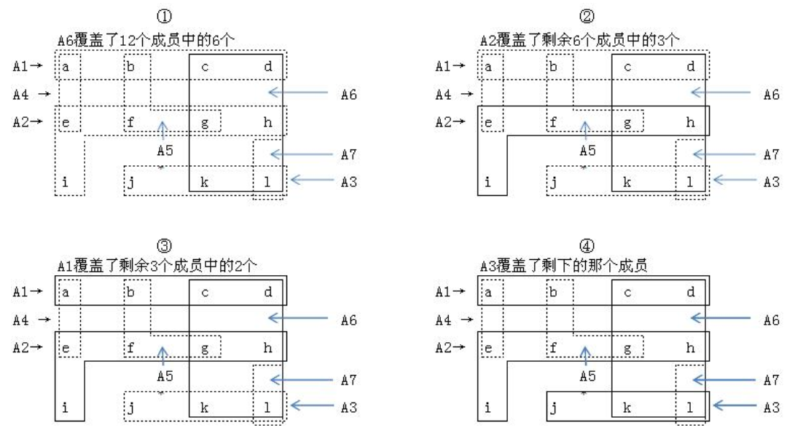
5.3.7集合覆盖问题——例子
最佳覆盖集应该是C={A1,A2,A3}。这里给出的算法选择的集合是C={A6,A2,A1,A3}。

Slide 98
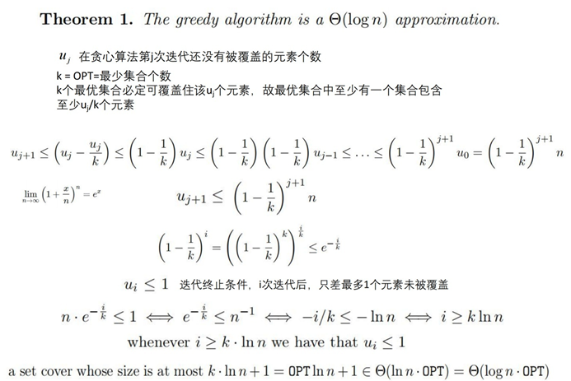
5.3.7集合覆盖问题——贪心的近似度分析

